Slide 1


Presentasi Kelompok 3 Mata Kuliah Pemograman Piranti Bergerak 3
Muhammad Habib Asyhari 19.51.0028
Jeniroan A.I.Sabuna NIM. 19.52.0003
Radita Budiarto 19.51.0010
Jaka Mirna Firmansyah 20.52.0017

Slide 2
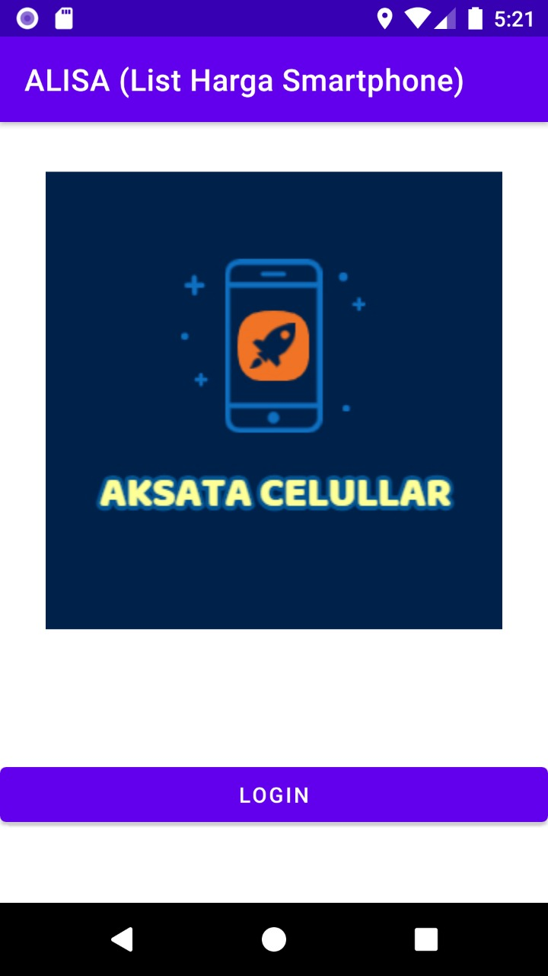
ALISA (Aplikasi List Harga Smartphone)

Slide 3
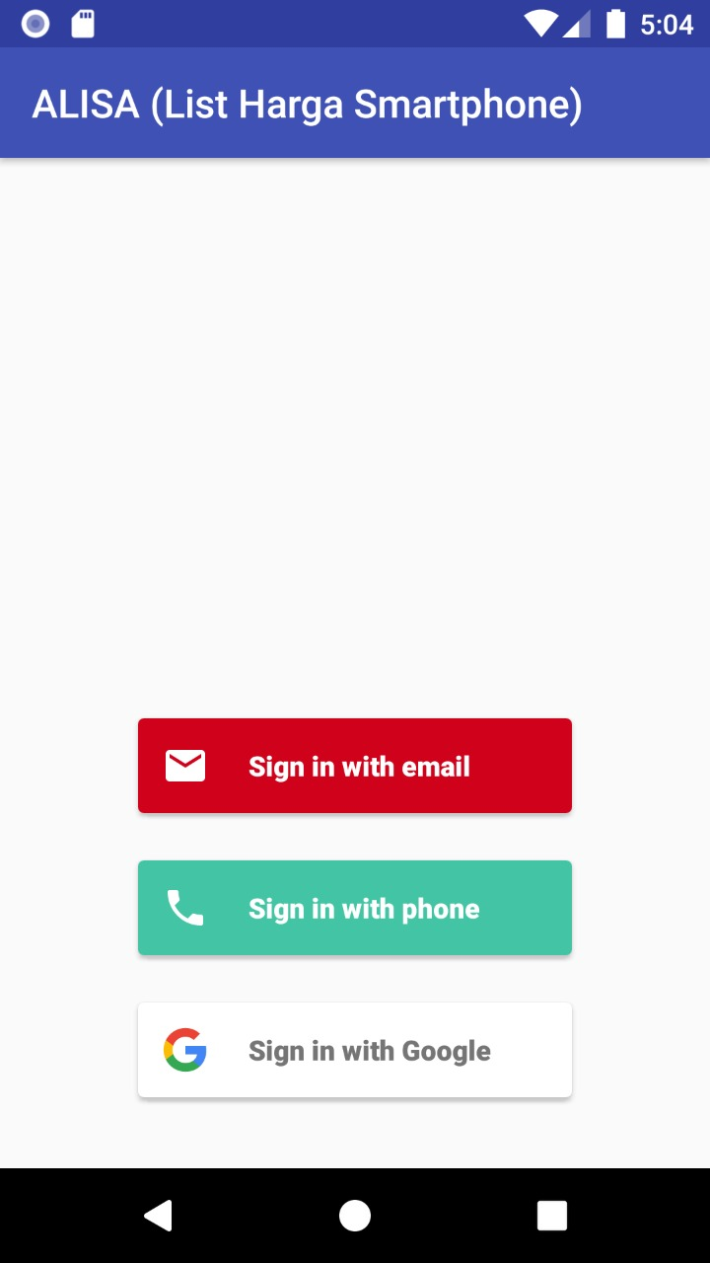
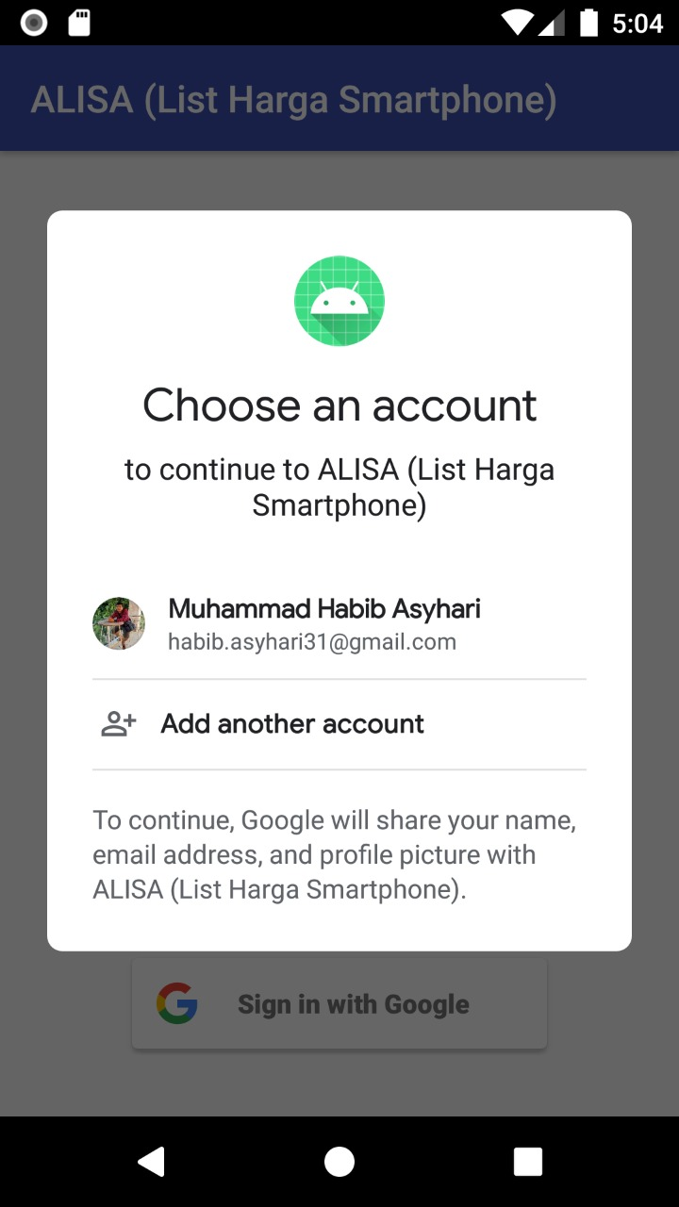
Login

Slide 4
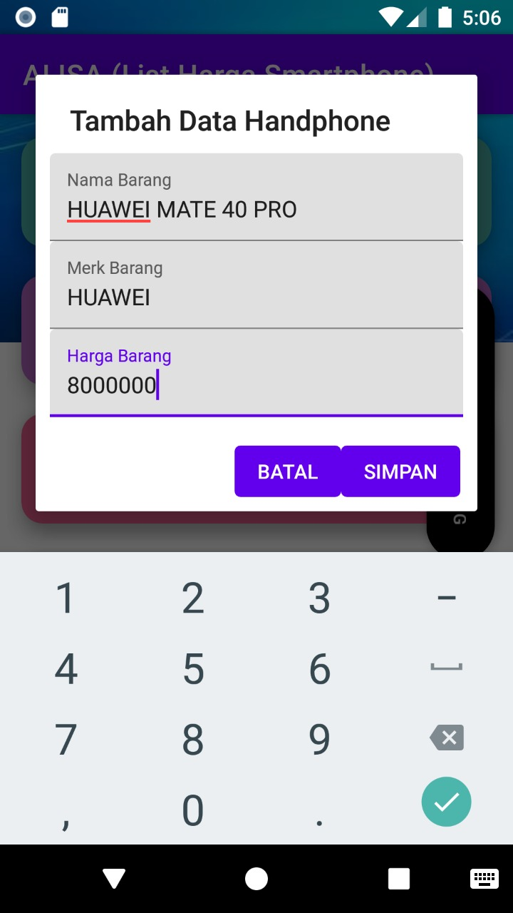
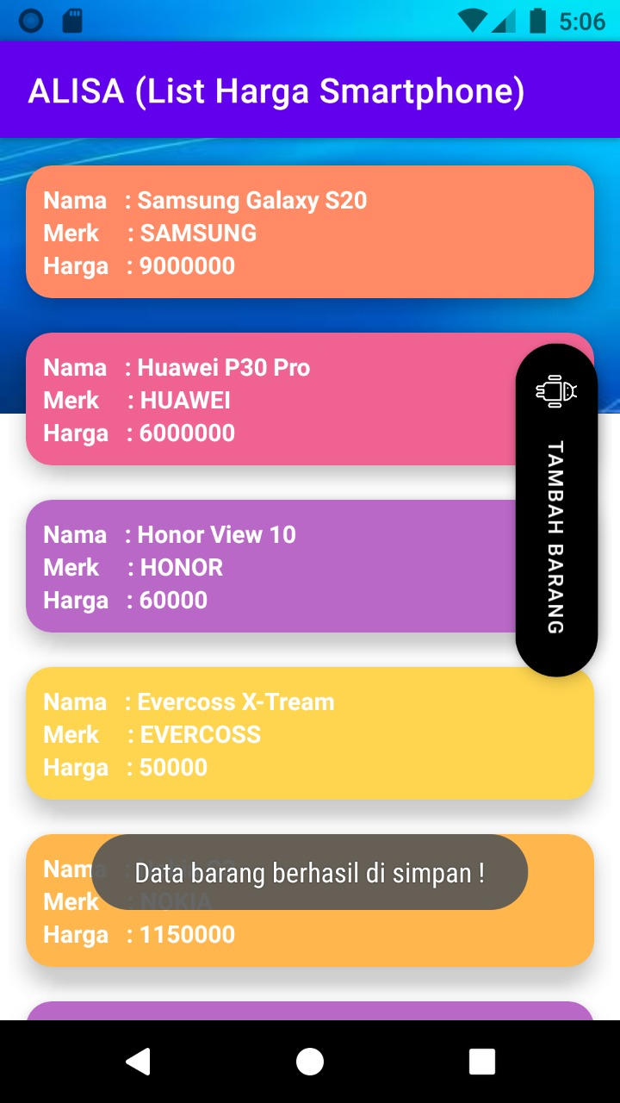
Create and Read

Slide 5
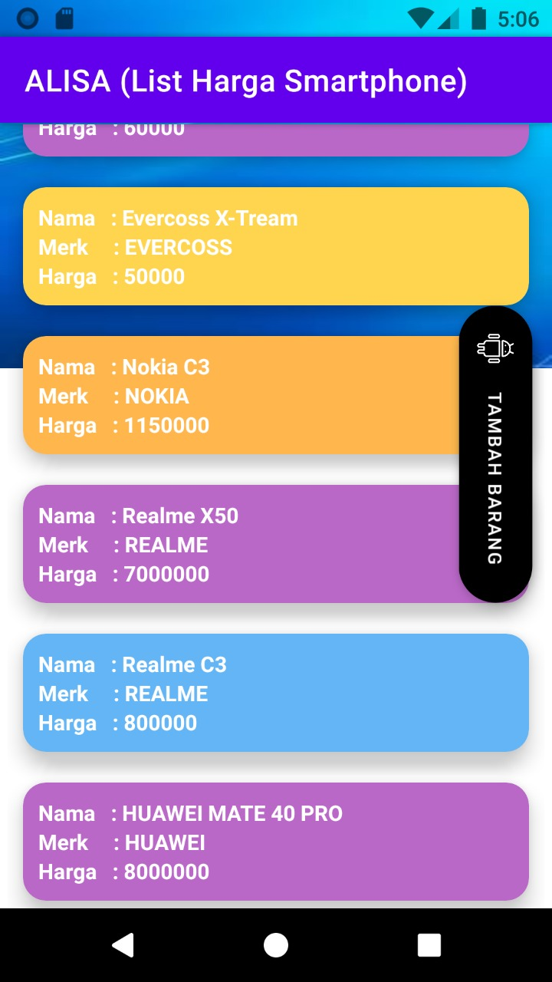
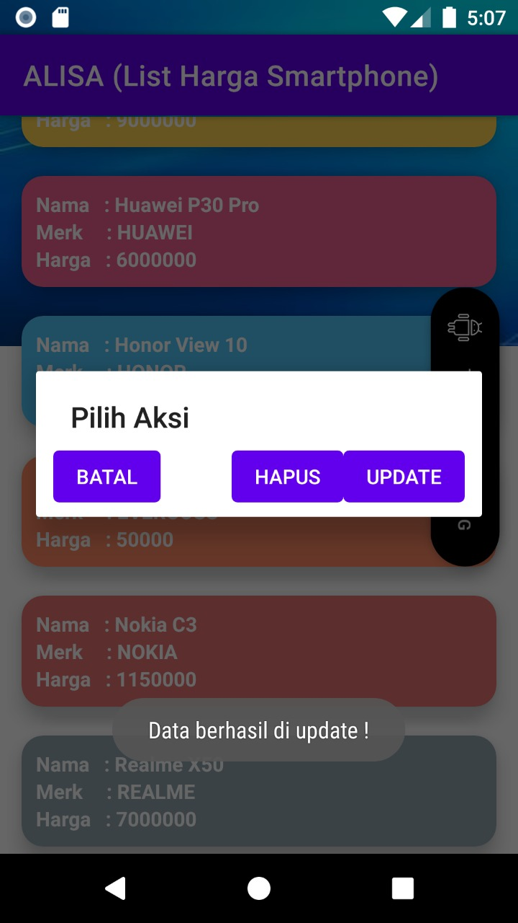
Update

Slide 6
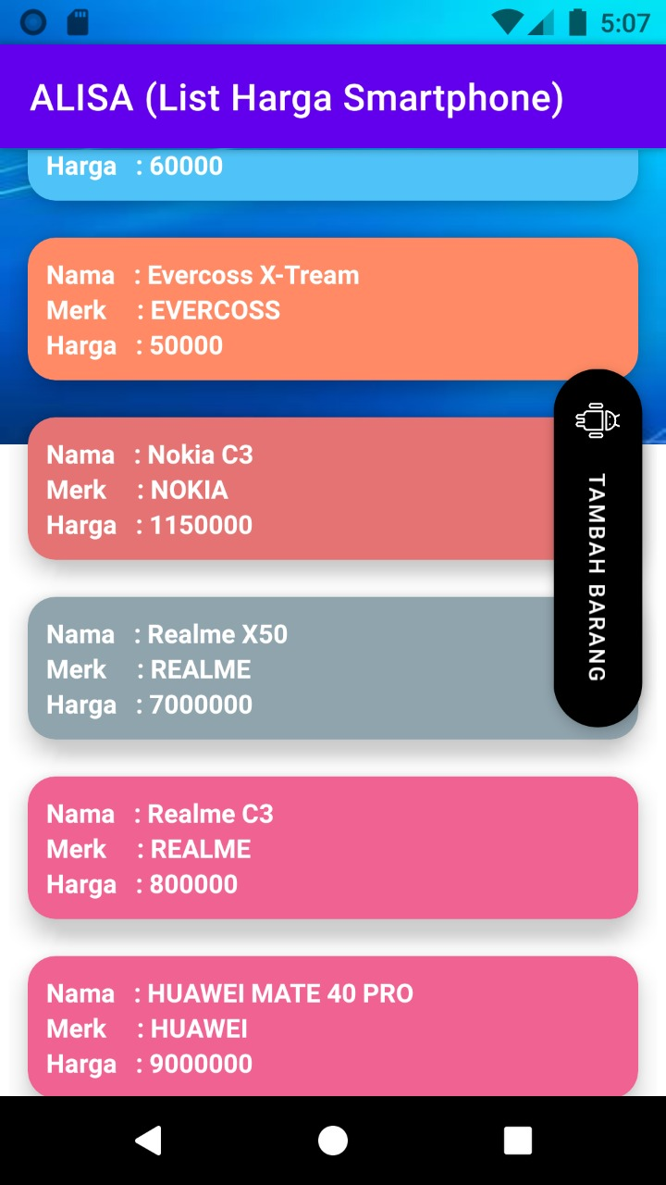
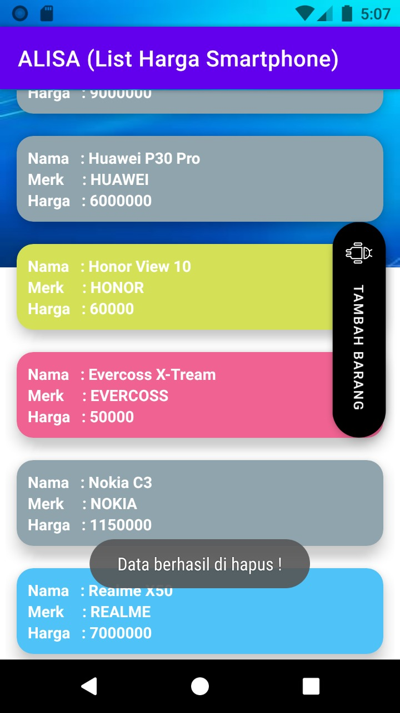
Delete

Slide 7
Demo Aplikasi

